Slide 1

Métodos e MODELOS
Avançados em Ciência
de dados
Aula 01 - Introdução às Redes
Neurais Artificiais
Prof. Rafael G. Mantovani
Universidade Tecnológica Federal do Paraná (UTFPR)
Especialização em Ciência de Dados

Slide 2
Roteiro
1
Introdução / Motivação
1.
1.
2
Redes Neurais / Inspiração / Aprendizado
3
Benefícios / Características
4
Neurônio Artificial
5
Modelagem de Redes Neurais
6
Síntese / Próximas Aulas
7
Referências

Slide 3
Roteiro
1
Introdução / Motivação
1.
1.
2
Redes Neurais / Inspiração / Aprendizado
3
Benefícios / Características
4
Neurônio Artificial
5
Modelagem de Redes Neurais
6
Síntese / Próximas Aulas
7
Referências

Slide 4
Introdução
Todas as vezes que um quadro amarelo for apresentado, imagem que sou eu (professor) fazendo algum comentário pontual sobre o conteúdo. OK? Então vamos lá :)
Notes:
Simbólico, sistemas baseados em regras (calculos de predicados),
sistemas especialistas
Conexionista: redes neurais
Evolucionista : AGs (genética + seleção natural)
Swarm: enxames
Ensembles: combinação dos outros paradigamas

Slide 5
Introdução
Quais os diferentes paradigmas da Inteligência Artificial?
Notes:
Simbólico, sistemas baseados em regras (calculos de predicados),
sistemas especialistas
Conexionista: redes neurais
Evolucionista : AGs (genética + seleção natural)
Swarm: enxames
Ensembles: combinação dos outros paradigamas

Slide 6
Introdução
Quais os diferentes paradigmas da Inteligência Artificial?
Simbólico: programas baseados em cálculo e raciocínio lógico (lógica proposicional, de 1 ordem, etc …)
Conexionista: programas baseados no funcionamento do cérebro
Evolucionista: programas baseados na teoria evolucionista de Darwin, e genética de Mendel
Inteligência de Enxame: programas baseados no comportamento coletivo de animais, insetos, etc
Ensembles: combinação de algoritmos/modelos
Notes:
Simbólico, sistemas baseados em regras (calculos de predicados),
sistemas especialistas
Conexionista: redes neurais
Evolucionista : AGs (genética + seleção natural)
Swarm: enxames
Ensembles: combinação dos outros paradigamas

Slide 7
Introdução
Quais os diferentes paradigmas da Inteligência Artificial?
Probabilístico: programas baseados em probabilidade e estatística
Multi-agente: programas baseados no funcionamento de agentes inteligentes
Híbrido: combinação de dois (ou mais) dos tipos anteriores
Notes:
Simbólico, sistemas baseados em regras (calculos de predicados),
sistemas especialistas
Conexionista: redes neurais
Evolucionista : AGs (genética + seleção natural)
Swarm: enxames
Ensembles: combinação dos outros paradigamas

Slide 8
Introdução
Quais os diferentes paradigmas da Inteligência Artificial?
Simbólico: programas baseados em cálculo e raciocínio lógico (lógica proposicional, de 1 ordem, etc …)
Conexionista: programas baseados no funcionamento do cérebro
Evolucionista: programas baseados na teoria evolucionista de Darwin, e genética de Mendel
Inteligência de Enxame: programas baseados no comportamento coletivo de animais, insetos, etc
Ensembles: combinação de algoritmos/modelos
Nosso foco é o paradigma Conexionista: programas baseados no funcionamento do cérebro (neurologia).
Notes:
Simbólico, sistemas baseados em regras (calculos de predicados),
sistemas especialistas
Conexionista: redes neurais
Evolucionista : AGs (genética + seleção natural)
Swarm: enxames
Ensembles: combinação dos outros paradigamas

Slide 9
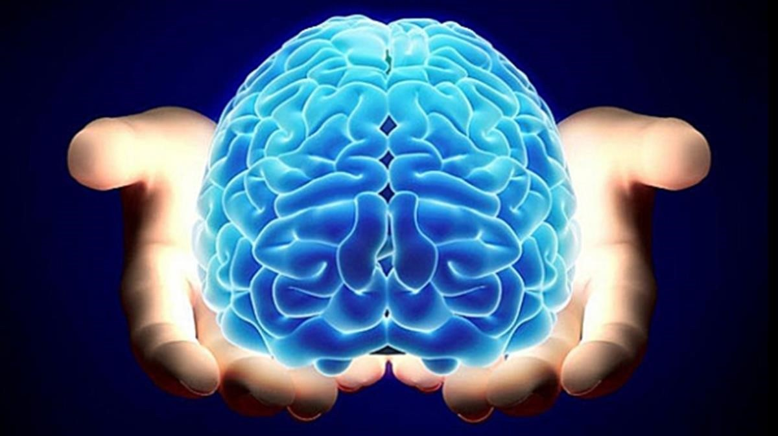
Introdução
Paradigma Conexionista
(cérebro)

Slide 10
Introdução
Algumas características (cérebro)
* A computação (cálculos) é realizada diferentemente de um computador
* é uma estrutura altamente complexa, não-linear e paralela
* Muito eficiente para tarefas de reconhecimento de padrão, percepção, e controle motor (locomoção)
Paradigma Conexionista
(cérebro)

Slide 11
Introdução
Muito interessante, mas quais tipos de tarefas o cérebro nos ajuda a realizar?

Slide 12
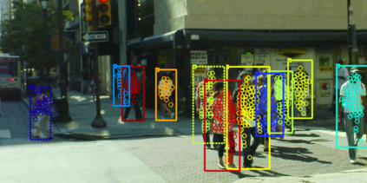
Introdução
Visão humana

Slide 13
Introdução
Visão humana
Um exemplo é a visão humana, por meio da qual realizamos tarefas de reconhecimento de padrões visuais

Slide 14

Introdução
Visão humana
Representação/
Raciocínio
Percepção
interação com o ambiente

Slide 15
Introdução
Os olhos captam os estímulos visuais, isso é percebido e transmitido para o cérebro: que processa informação e dispara uma ação (movimento, etc). Isso se repete, a todo momento, num ciclo de percepção-(re)ação.
Representação/
Raciocínio
Percepção
interação com o ambiente

Slide 16
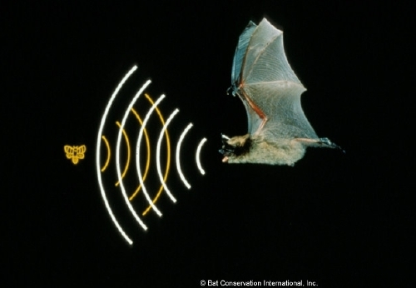
Introdução
Outro exemplo: sonar morcego

Slide 17
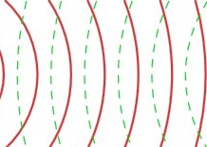
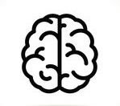
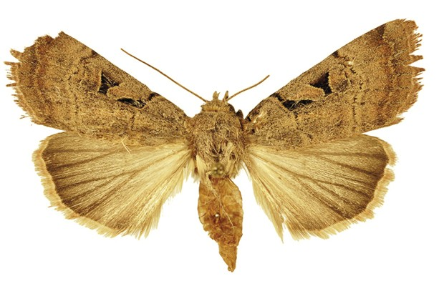

Introdução
Sonar morcego
Representação/
Raciocínio
Mariposa
Morcego
Sonar
Percepção
distância
velocidade
tamanho
alvo

Slide 18
Introdução
Sonar morcego
Por meio do som (sonar) o morcego percebe o ambiente, processa essas informações e consegue agir/reagir ao ambiente.
Representação/
Raciocínio
Mariposa
Morcego
Sonar
Percepção
distância
velocidade
tamanho
alvo

Slide 19
Introdução
Como o cérebro faz tudo isso?

Slide 20
Introdução
Plasticidade
Característica nata do cérebro
Existe uma estrutura/habilidade para aprender com experiência
Capacidade do sistema nervoso se adaptar ao ambiente.
Importante:
Neurônios artificiais também apresentem as mesmas características dos neurônios biológicos.

Slide 21
Introdução
Aplicações reais que usam Redes Neurais Artificiais (RNAs):

Slide 22
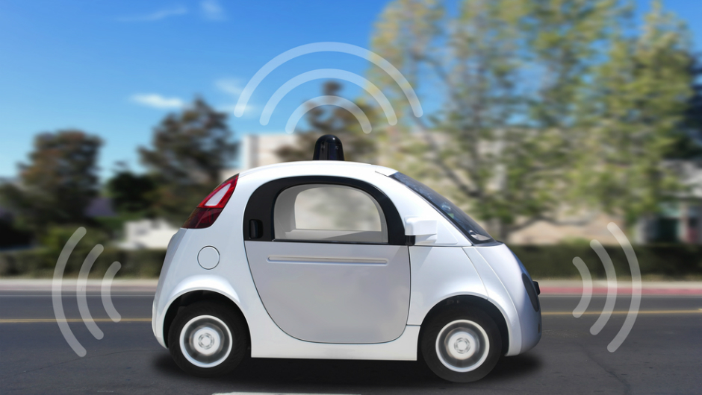



Introdução
Reconhecimento de imagens
Carros autônomos
(Tesla, …)
Processamento de textos
(corretores de texto,
tradutores)
Processamento de Sinais
(Alexa, Siri, etc)

Slide 23

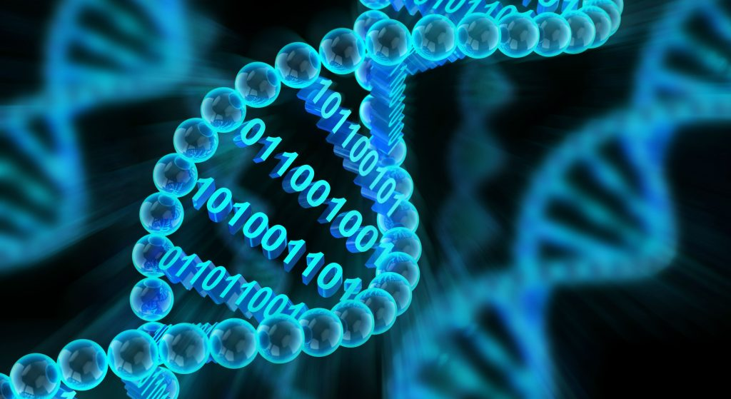


Introdução
Sistemas para
Diagnóstico Médico
(Clínica geral, Covid, etc)
Bioinformática
(identificar proteínas)
Sistemas de recomendação
(Serviços de Streaming,
e-commerce, Ad-ons, etc)
Detecção de fraudes
(clonagem de cartão,
contas indevidas …)

Slide 24
Roteiro
1
Introdução / Motivação
1.
1.
1.
1.
2
Redes Neurais / Inspiração / Aprendizado
3
Benefícios / Características
4
Neurônio Artificial
5
Modelagem de Redes Neurais
6
Síntese / Próximas Aulas
7
Referências

Slide 25
Redes Neurais Artificiais
Rede Neural Artificial (RNA)
é um modelo computacional
que mimetiza a forma como o cérebro realiza uma tarefa
por meio de neurônios artificiais e algoritmos de aprendizado

Slide 26
Redes Neurais Artificiais
Rede Neural Artificial (RNA)
é um modelo computacional
que mimetiza a forma como o cérebro realiza uma tarefa
por meio de neurônios artificiais e algoritmos de aprendizado
Definição: sistema de processamento massivamente paralelo e distribuído, construído com unidades de processamento simples, que tem uma propensão natural de armazenar conhecimento por meio de experiência e torná-lo disponível para uso.

Slide 27
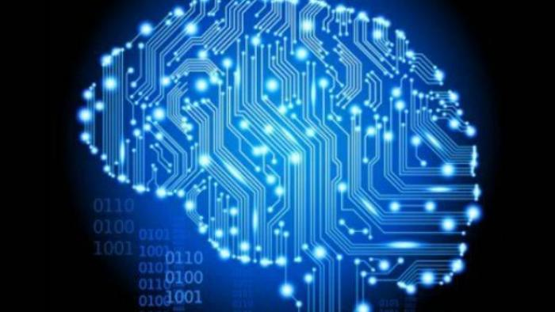
Redes Neurais Artificiais
Adquirem o
conhecimento
Armazenam o
conhecimento
Redes Neurais Artificiais
Processo de Aprendizado
Pesos Sinápticos
Conhecimento

Slide 28
Redes Neurais Artificiais
As RNS adquirem conhecimento por meio do aprendizado e armazenam-o na forma dos pesos sinápticos (vetor/matriz de números reais)
Adquirem o
conhecimento
Armazenam o
conhecimento
Redes Neurais Artificiais
Processo de Aprendizado
Pesos Sinápticos
Conhecimento

Slide 29
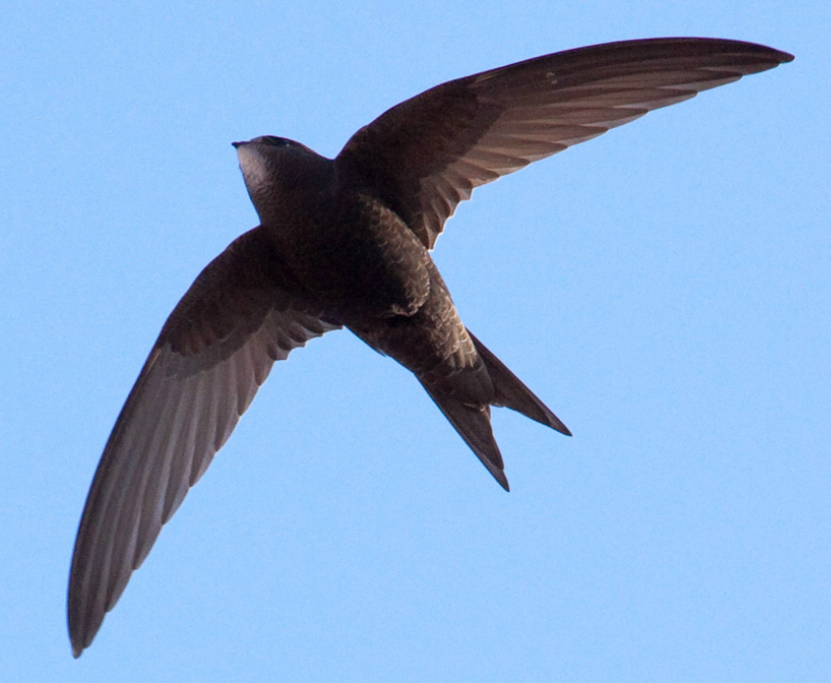

RNAs: inspiração biológica
Replicar a função biológica
ave
avião

Slide 30
RNAs: inspiração biológica
Replicar a função biológica
ave
avião
Frequentemente, nós seres humanos, desenvolvemos tecnologias nos inspirando em coisas da natureza.

Slide 31

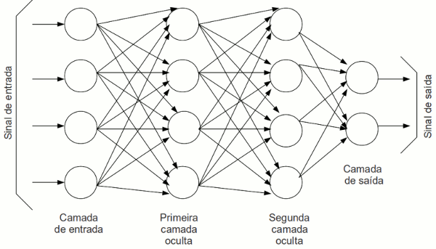
RNAs: inspiração biológica
Replicar a função biológica
Rede neural biológica
Rede neural artificial

Slide 32
RNAs: inspiração biológica
Replicar a função biológica
Rede neural biológica
Rede neural artificial
O mesmo acontece observando o cérebro,
gerando as RNAs.

Slide 33
Aprendizado
E como as RNAs aprendem?

Slide 34
Aprendizado
Algoritmo de Aprendizado:
cuja função é modificar os pesos sinápticos (intensidade dos sinais) da rede, de maneira a ajustá-los para cumprir o objetivo desejado
Também é possível que uma rede modifique sua própria topologia (estrutura) durante o aprendizado
quando células morrem, novas conexões são criadas
Exemplo: pessoas q sofrem lesões graves, mas reaprendem a executar algumas tarefas

Slide 35
Roteiro
1
Introdução / Motivação
1.
1.
1.
1.
2
Redes Neurais / Inspiração / Aprendizado
3
Benefícios / Características
4
Neurônio Artificial
5
Modelagem de Redes Neurais
6
Síntese / Próximas Aulas
7
Referências

Slide 36

Benefícios/Características
Generalização
Adaptabilidade
Não
linearidade
Informação
contextual
Usuário/
Pesquisador
Mapeamento
Entrada-Saída
Tendência a
falhas

Slide 37
Benefícios/Características
Generalização
Adaptabilidade
As RNAs tem a capacidade de produzir respostas razoáveis para entradas/dados desconhecidos (boa aproximação para problemas complexos)
Não
linearidade
Informação
contextual
Usuário/
Pesquisador
Mapeamento
Entrada-Saída
Tendência a
falhas

Slide 38
Benefícios/Características
Generalização
Adaptabilidade
Os neurônios são não-linearmente conectados, permitindo computação paralela (que ajuda
na generalização)
Não
linearidade
Informação
contextual
Usuário/
Pesquisador
Mapeamento
Entrada-Saída
Tendência a
falhas

Slide 39
Benefícios/Características
Generalização
Adaptabilidade
Realiza um mapeamento dos dados de entrada e dados de saída, minimizando a diferença entre os valores de saída esperados (reais) e os valores e saída obtidos (da rede)
Não
linearidade
Informação
contextual
Usuário/
Pesquisador
Mapeamento
Entrada-Saída
Tendência a
falhas

Slide 40
Benefícios/Características
Generalização
Adaptabilidade
Podemos usar RNAs em problemas similares, demandando apenas poucas mudanças
Não
linearidade
Informação
contextual
Usuário/
Pesquisador
Mapeamento
Entrada-Saída
Tendência a
falhas

Slide 41
Benefícios/Características
Generalização
Adaptabilidade
O conhecimento é representado pela estrutura de ativação da rede. Todo neurônio é potencialmente afetado pela atividade do demais
Não
linearidade
Informação
contextual
Usuário/
Pesquisador
Mapeamento
Entrada-Saída
Tendência a
falhas

Slide 42
Benefícios/Características
Generalização
Adaptabilidade
O desempenho da RNA se mantem em condições adversas, pois a informação é distribuída pela estrutura da rede.
Não
linearidade
Informação
contextual
Usuário/
Pesquisador
Mapeamento
Entrada-Saída
Tendência a
falhas

Slide 43
Roteiro
1
Introdução / Motivação
1.
1.
1.
1.
2
Redes Neurais / Inspiração / Aprendizado
3
Benefícios / Características
4
Neurônio Artificial
5
Modelagem de Redes Neurais
5
6
Síntese / Próximas Aulas
7
5
Referências

Slide 44
Neurônio Artificial
Mas como iremos codificar/representar um neurônio artificial?
Vamos nos inspirar na biologia :)

Slide 45
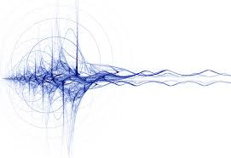

Cérebro Humano
Estímulos
elétricos
Rede Neural
Resposta
Receptores
Efetuadores
converte estímulos em impulsos elétricos
converte impulsos em saídas discerníreis

Slide 46
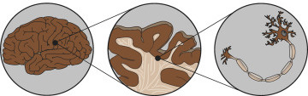
Cérebro Humano
escala
(tamanho)
Cérebro
Tecido
Neurônio
mais lentos que portas lógicas
nanosegundos
x
milissegundos

Slide 47
Cérebro Humano
escala
(tamanho)
Cérebro
Tecido
Neurônio
sinapses químicas
(interações)
mais lentos que portas lógicas

Slide 48
Cérebro Humano
escala
(tamanho)
Cérebro
Tecido
Neurônio
10 bi de neurônios
60 tri de conexões
(córtex)
alto número de neurônios e conexões
sinapses químicas
(interações)
mais lentos que portas lógicas

Slide 49
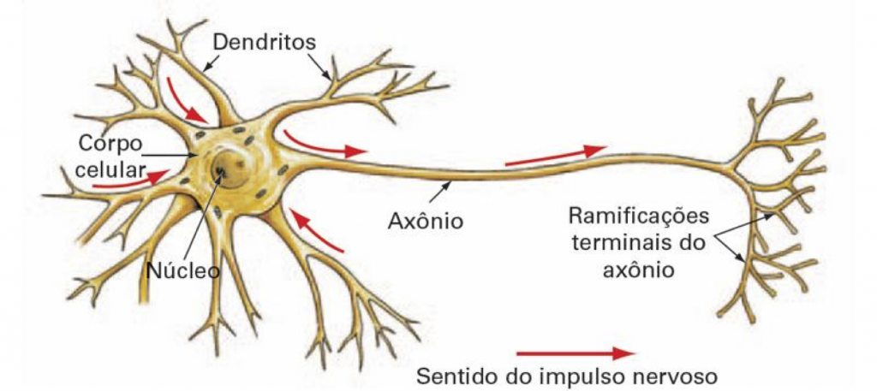
Cérebro Humano
Neurônio biológico

Slide 50
Cérebro Humano
Neurônio biológico
Axônios: linhas de transmissão
Dendritos: zonas de recepção
Corpo Celular (Soma): processamento dos sinais

Slide 51
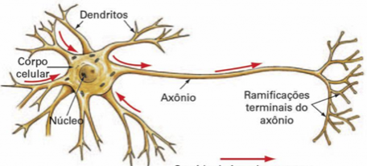
Cérebro Humano
Neurônio biológico
Sentido do sinal
As ramificações do axônio de um neurônio se conectam nos dendritos de outro neurônio, e assim por diante …

Slide 52
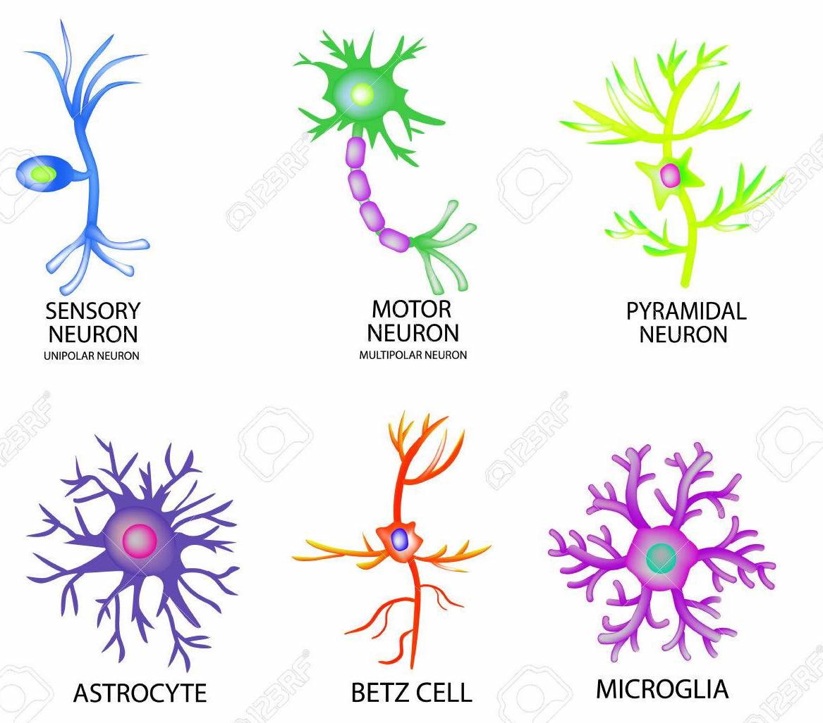
Cérebro Humano
Porém existem diferentes tipos de neurônios

Slide 53
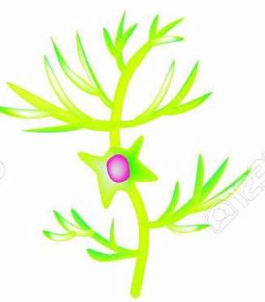
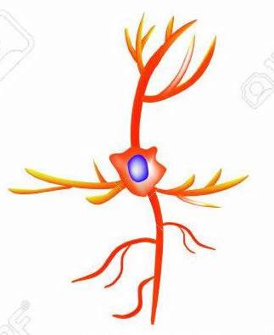
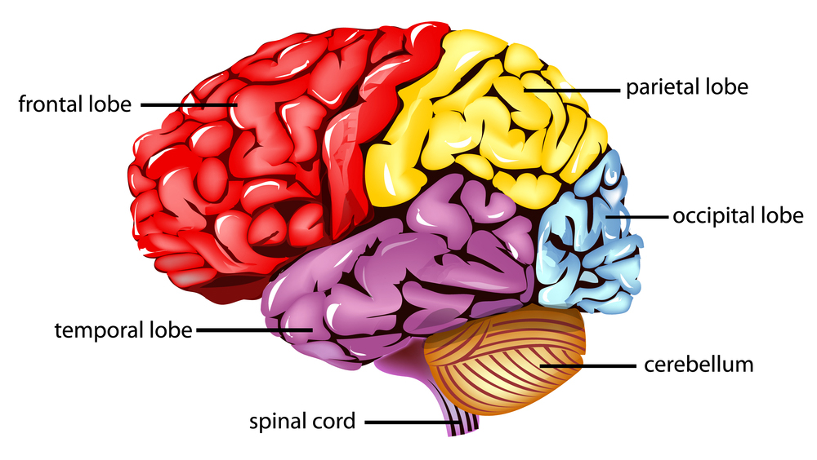
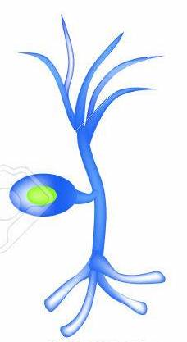
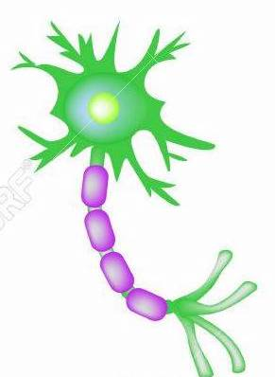
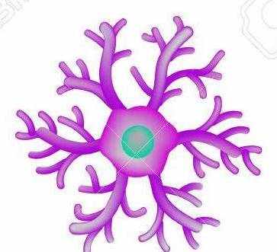
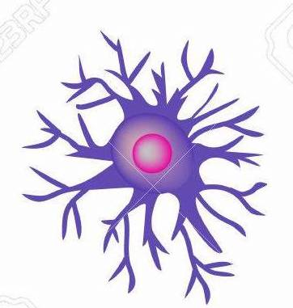
Cérebro Humano
… localizados em diferentes regiões do cérebro

Slide 54
Neurônio Artificial
Logo, computacionalmente temos:

Slide 55
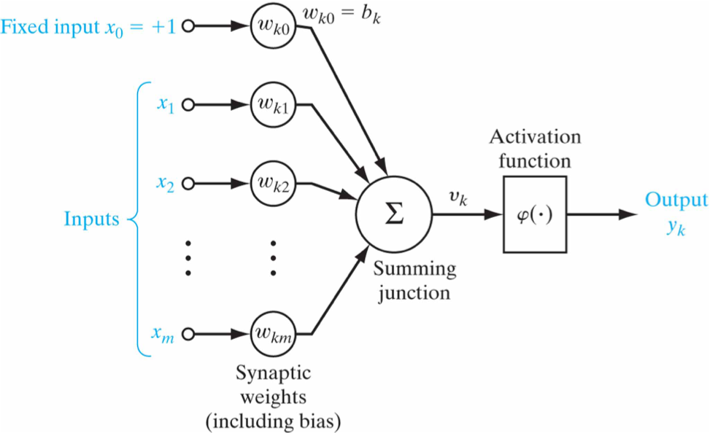
Neurônio Artificial

Slide 56
Neurônio Artificial
denários (recepção do sinal)

Slide 57
Neurônio Artificial
soma (corpo celular)

Slide 58
Neurônio Artificial
axônio (propagação do sinal)

Slide 59
Neurônio Artificial
o Bias (viés) tem a função de aumentar ou diminuir a entrada da função de ativação

Slide 60
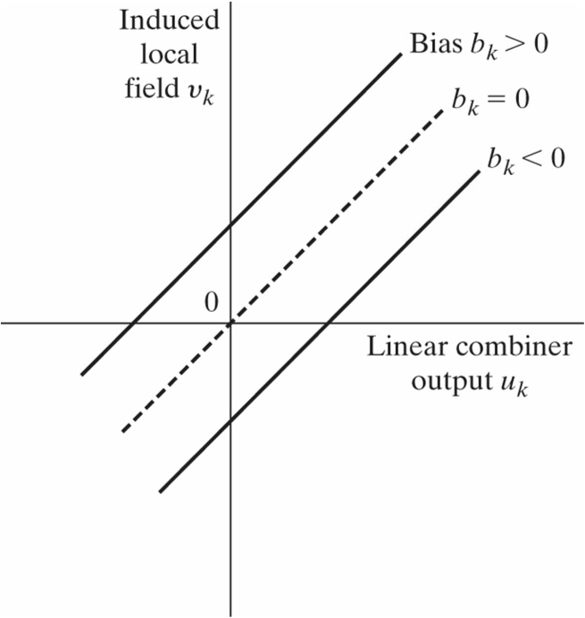
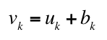
Neurônio Artificial
Bias: efeito de aplicar uma transformação em uk, mantendo colinearidade
parâmetro externo ao neurônio

Slide 61
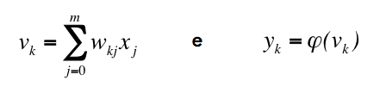
Neurônio Artificial
Matematicamente:
X são os sinais de entrada
W são os pesos sinápticos do neurônio k
vk é a combinação linear de W (pesos) e X (entradas)
φ(.) é a função de ativação (sinal propagado)
yk é a saída do neurônio

Slide 62
Neurônio Artificial
função de
ativação
Sinal de
saída
Sinais de
entrada
W * X
Pesos
sinápticos

Slide 63
Roteiro
1
Introdução / Motivação
2
Redes Neurais / Inspiração / Aprendizado
3
Benefícios / Características
4
Neurônio Artificial
5
Modelagem de Redes Neurais
5
6
Síntese / Próximas Aulas
7
5
Referências

Slide 64
Neurônio Artificial

Slide 65
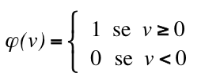
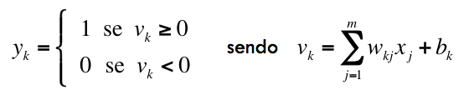
Funções de ativação
função de ativação, φ (v), define a saída do neurônio em termos de v:
função degrau:
a saída do neurônio k:

Slide 66
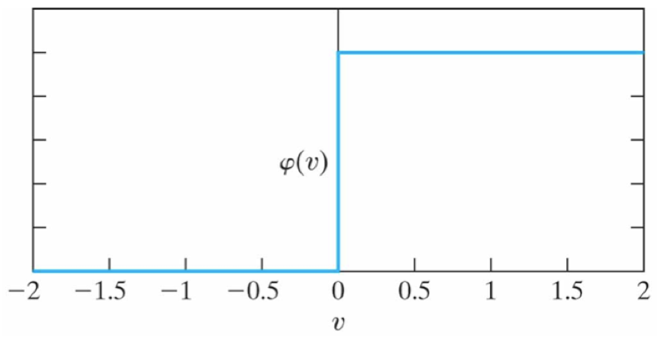
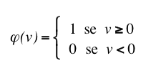
Funções de ativação
Neurônio de McCulloch-Pitts (1943):

Slide 67
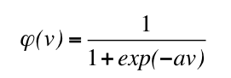
Funções de ativação
Função sigmoidal : forma mais comumente utilizada.
exemplo: função logística
o parâmetro a define a inclinação da função sigmoidal

Slide 68
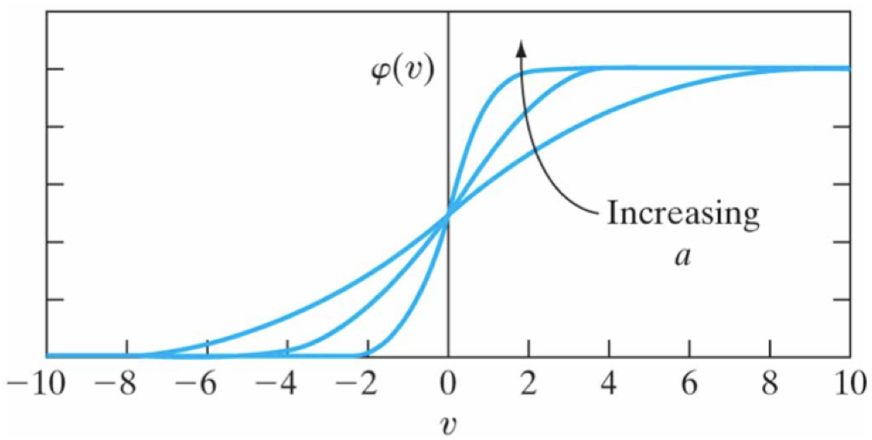
Funções de ativação
Sigmoidal logística:

Slide 69
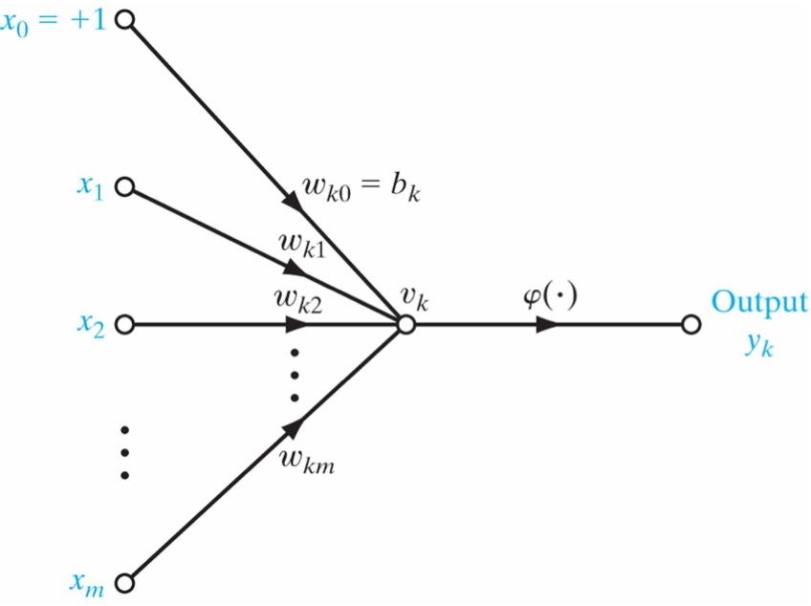
Representação
Rede Neural é representada como um grafo direto
3 regras básicas

Slide 70
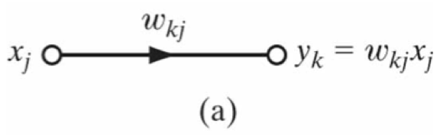
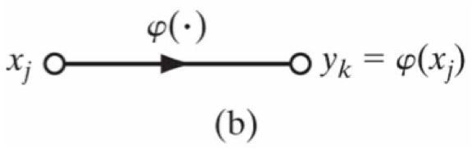
Representação
Regra 1: o sinal flui em somente uma direção, representada pela seta que descreve a conexão
(a) links sinápticos: relação linear entre a entrada e saída
(b) links de ativação: relação não linear entre a entrada e saída

Slide 71
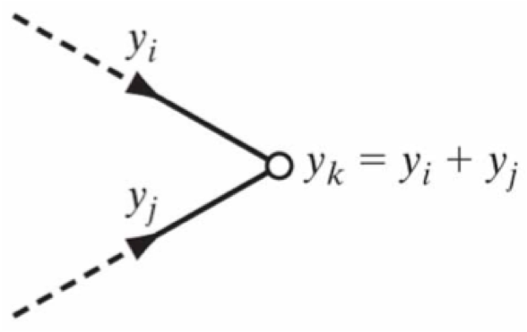
Representação
Regra 2: um sinal em um nó é igual a soma algébrica de todos os sinais entrando no nó:

Slide 72
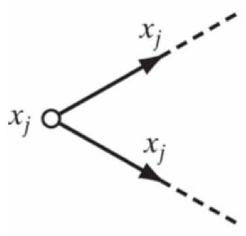
Representação
Regra 3: o sinal em um nó é transmitido para todos os links de saída originários naquele nó

Slide 73
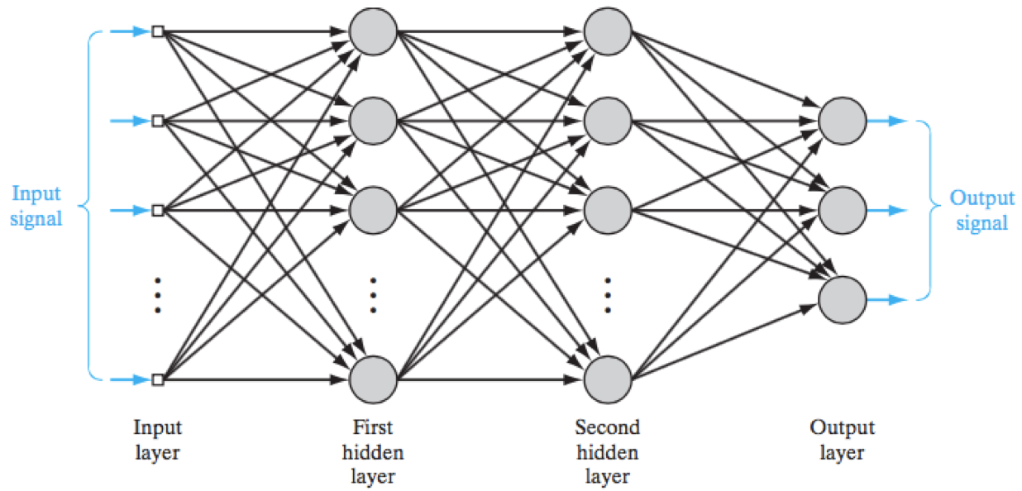
Representação
Exemplo (MLP):
direção do sinal

Slide 74
Representação
Exemplo (MLP):
direção do sinal

Slide 75
Representação
Exemplo (MLP):
sinais que chegam, e
saem de um neurônio k
direção do sinal

Slide 76
Arquiteturas
A maneira como os neurônios são estruturados (arquitetura) tem relação direta em como a rede neural é treinada:
A) Redes Neurais de uma camada
B) Redes Neurais de múltiplas camadas
C) Redes Neurais recorrentes

Slide 77
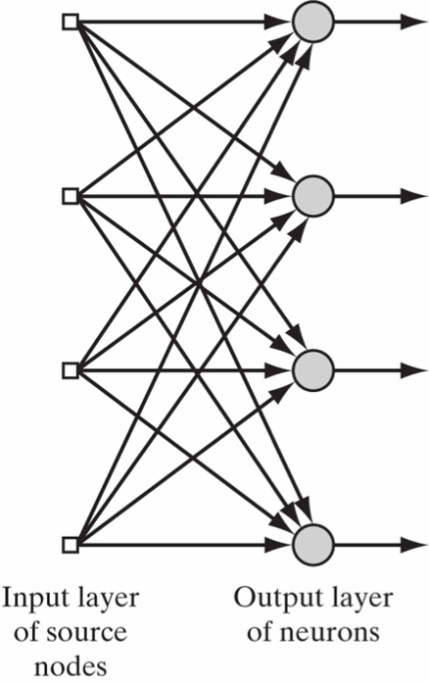
Arquiteturas
A) Redes neurais de uma camada
Neurônios organizados em camadas:
entrada (dados)
saída

Slide 78
Arquiteturas
B) Redes neurais de múltiplas camadas
Camadas escondidas:
extratores de estatísticas de mais alta ordem
Neurônios de uma camada têm como entradas sinais provenientes apenas dos neurônios das camadas anteriores

Slide 79
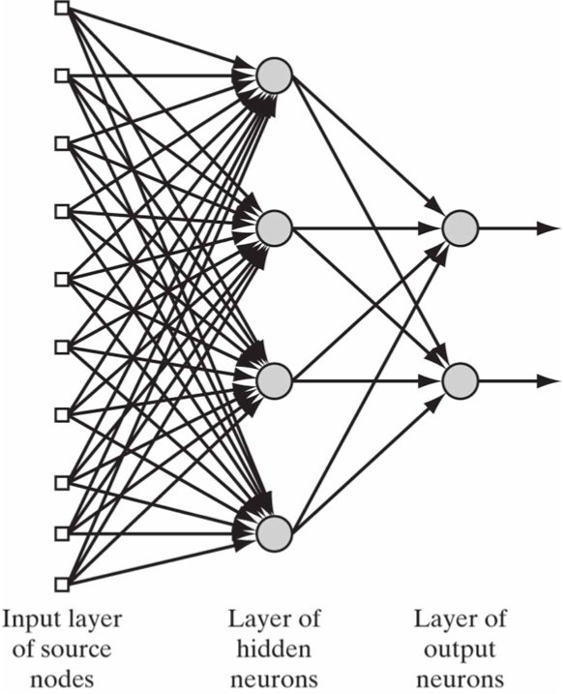
Arquiteturas
B) Redes neurais de múltiplas camadas
podem ser:
totalmente ou;
parcialmente conectadas

Slide 80
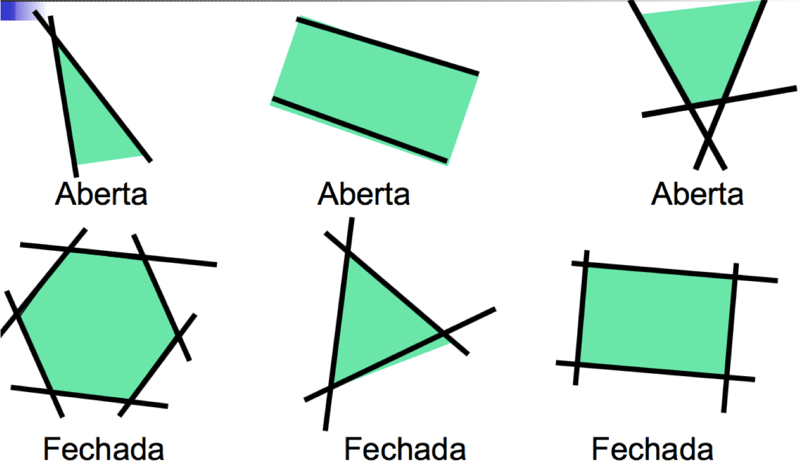
Arquiteturas
Múltiplas camadas: combinações de hiperplanos
Cada neurônio cria um hiperplano separador, que combinados geram superfícies convexas

Slide 81
Arquiteturas
Múltiplas camadas: combinações de hiperplanos
bom
X2
ruim
X1
Tarefa preditiva
(Classificação/
Regressão)

Slide 82
Arquiteturas
Múltiplas camadas: combinações de hiperplanos
bom
X2
ruim
X1
Tarefa preditiva
(Classificação/
Regressão)

Slide 83
Arquiteturas
C) Redes Neurais Recorrentes
Possuem retroalimentação
Saídas dos neurônios podem servir de entrada para outros neurônios e também para o próprio neurônio corrente
Podem ou não ter neurônios escondidos

Slide 84
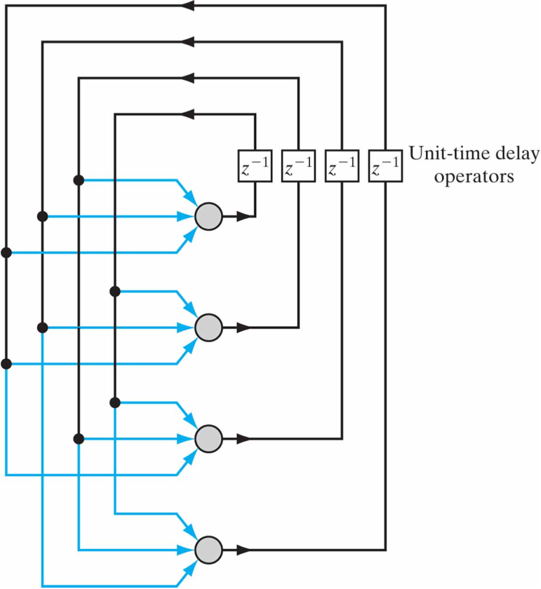
Arquiteturas
C) Redes Neurais Recorrentes
sem neurônios escondidos
sem auto retroalimentação

Slide 85
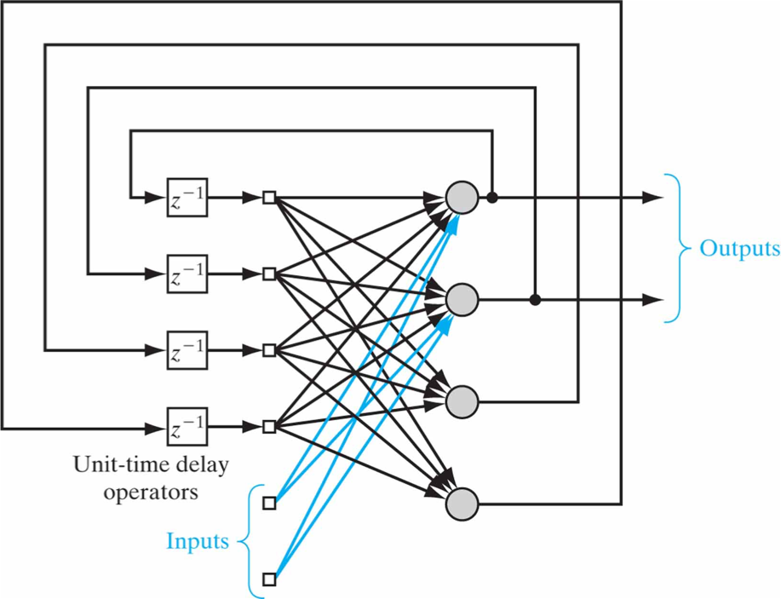
Arquiteturas
C) Redes Neurais Recorrentes
com neurônios escondidos
com auto retroalimentação
As saídas de uma iteração são as entradas da próxima iteração.
As saídas em t realimentam a rede no instante t+1

Slide 86
Aprendizado
Além disso, a arquitetura da rede define qual é o tipo de algoritmo de aprendizado que será explorado.
Aprendizado é o processo de ajuste dos pesos sinápticos (W), de maneira que consigamos mapear as entradas (inputs) com as saídas esperadas (output)
Tipos de aprendizado
Por correção de erro (regra delta)
baseado em memória
Hebbiano
Competitivo

Slide 87
Aprendizado
Além disso, a arquitetura da rede define qual é o tipo de algoritmo de aprendizado que será explorado.
Aprendizado é o processo de ajuste dos pesos sinápticos (W), de maneira que consigamos mapear as entradas (inputs) com as saídas esperadas (output)
Tipos de aprendizado
Por correção de erro (regra delta)
baseado em memória
Hebbiano
Competitivo
Os primeiros algoritmos que estudaremos
explorarão a regra delta (correção do erro):
- Perceptron simples
- Perceptron Multicamadas (MLP - Multilayer Perceptron)

Slide 88
Roteiro
1
Introdução / Motivação
1.
1.
2
Redes Neurais / Inspiração / Aprendizado
3
Benefícios / Características
4
Neurônio Artificial
5
Modelagem de Redes Neurais
5
6
Síntese / Próximas Aulas
7
5
Referências

Slide 89
Síntese/Revisão
Paradigma Conexionista
Redes Neurais Artificiais
Inspiração Biológica (estrutura do cérebro)
Neurônio artificial
Funções de Ativação
Topologias
Algoritmos de Aprendizado

Slide 90
Próximas Aulas
Perceptron Simples
regra Delta
Perceptron Multi-camadas (MLPs)
Retropropagação (Backpropagation)

Slide 91
Roteiro
1
Introdução / Motivação
1.
1.
1.
1.
2
Redes Neurais / Inspiração / Aprendizado
3
Benefícios
4
Neurônio Artificial
5
Modelagem de Redes Neurais
5
6
Síntese / Próximas Aulas
7
5
Referências

Slide 92

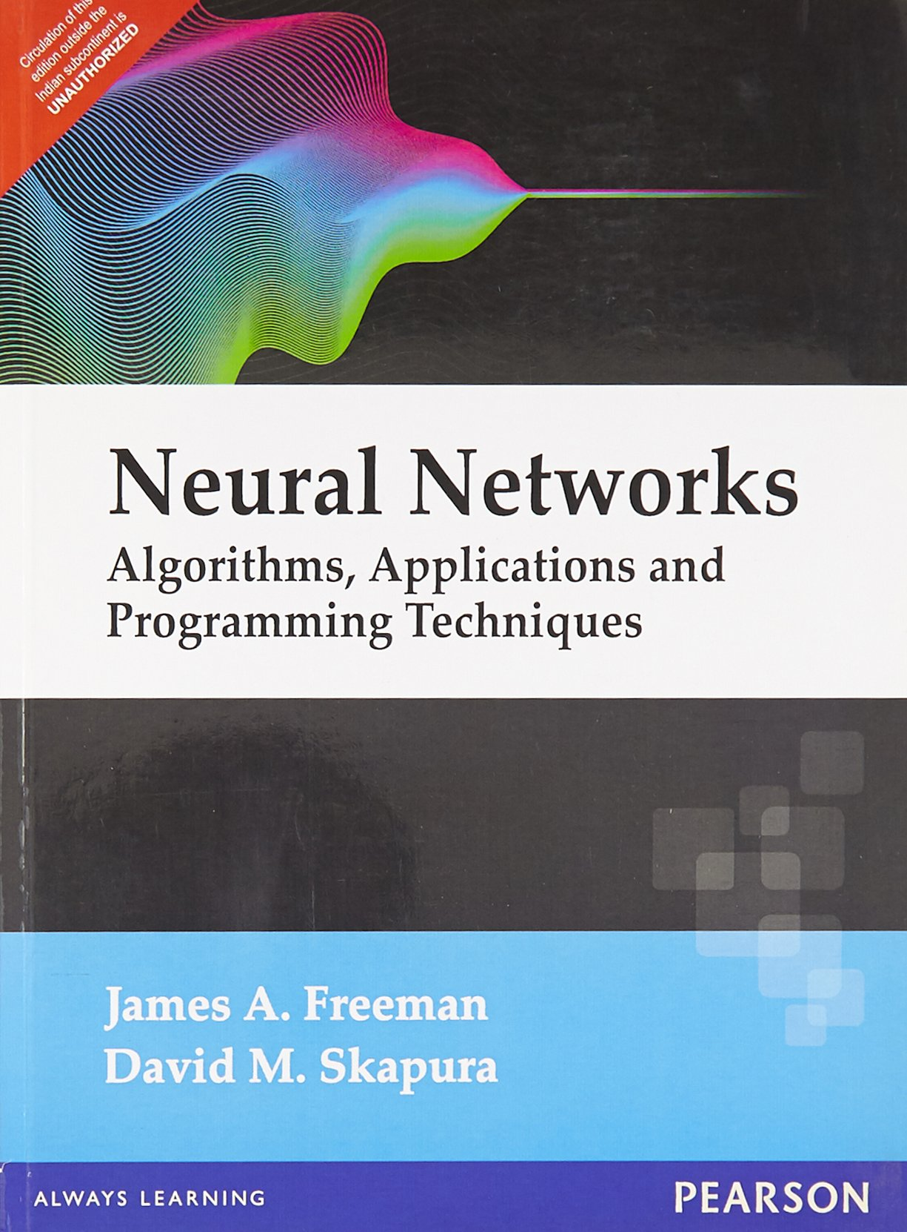
Literatura Sugerida
(Haykin, 1999)
(Freeman & Skapura, 1991)

Slide 93
Perguntas?
Prof. Rafael G. Mantovani
rafaelmantovani@utfpr.edu.br

